Slide 1

CHÀO MỪNG QUÝ THẦY CÔ
VỀ DỰ GIỜ THĂM LỚP
Môn Tiếng Việt - lớp 2
Đọc: Tôi là học sinh lớp 2
Giáo viên: Đào Thị Hằng
Lớp: 2
Trường : Tiểu học Hưng Đạo

Slide 2
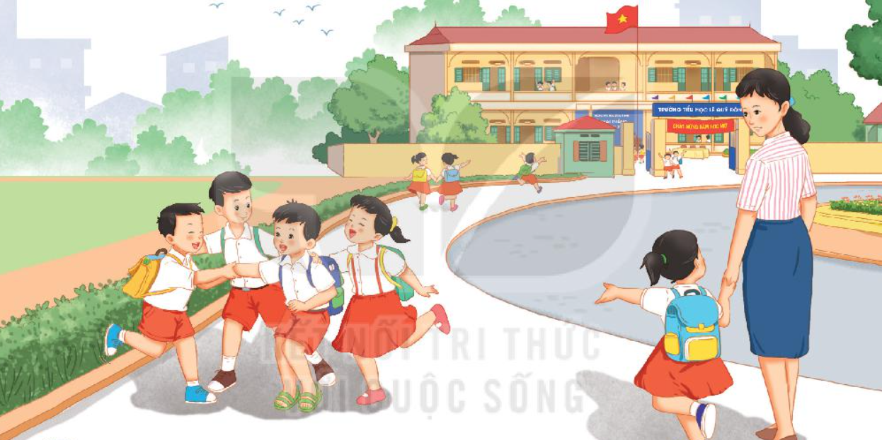
- Quan sát tranh và cho biết bức tranh chụp cảnh gì?
Notes:
Bài giảng được thiết kế bởi: Nguyễn Thị Thu Hiền – Facebook: Hien Nguyen
https://www.facebook.com/profile.php?id=100027092413846

Slide 3
+ Em đã chuẩn bị những gì để đón ngày khai trường?
+ Em chuẩn bị một mình hay có ai giúp em?
+ Em cảm thấy như thế nào khi chuẩn bị cho ngày khai giảng?

Slide 4
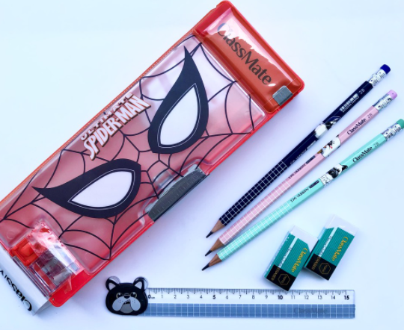


Slide 5

Bài 1: TÔI LÀ HỌC SINH LỚP 2
Notes:
Bài giảng thiết kế bởi: Nguyễn Thị Tuyết Nga – TH Mai Động – Hoàng Mai – HN.

Slide 6

ĐỌC

Slide 7
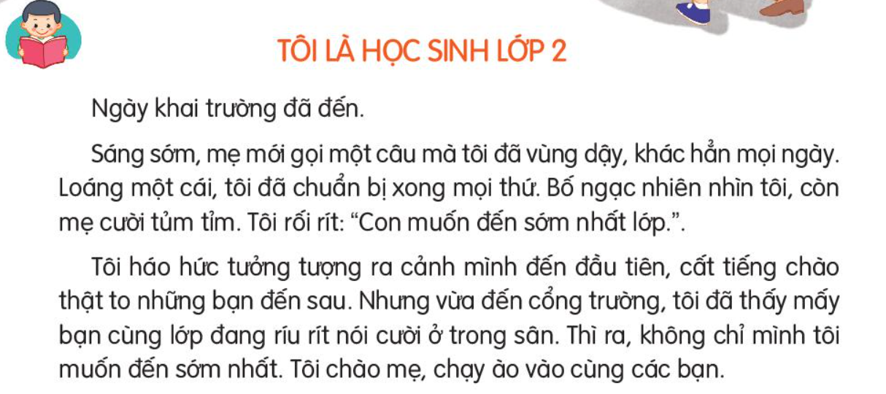
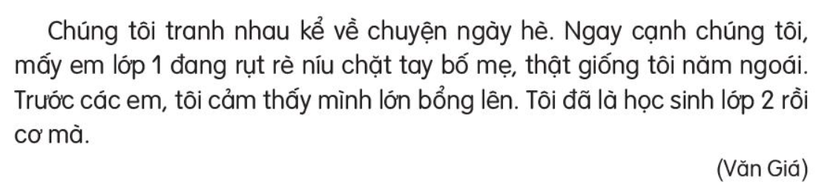
Notes:
Bài giảng thiết kế bởi: Nguyễn Thị Tuyết Nga – TH Mai Động – Hoàng Mai – HN.

Slide 8
* Chú ý đọc lời nhân vật: Đọc giọng nhanh, thể hiện cảm xúc phấn khích, vội vàng.

Slide 9



3
Notes:
Bài giảng thiết kế bởi: Nguyễn Thị Tuyết Nga – TH Mai Động – Hoàng Mai – HN.

Slide 10

Bài giảng được thiết kế bởi: Nguyễn Thị Thu Hiền – Facebook: Hien Nguyen
https://www.facebook.com/profile.php?id=100027092413846

Slide 11
* Từ khó:
Loáng rối rít ríu rít
rụt rè níu vùng dậy

Slide 12
* Luyện đọc những câu dài.
Nhưng vừa đến cổng trường,/ tôi đã thấy mấy bạn cùng lớp/ đang ríu rít nói cười/ ởtrong sân.//
- Ngay cạnh chúng tôi,/ mấy em lớp 1/ đang rụt rèl níu chặt tay bố mẹ,/ thật giống tôi năm ngoái.;...//

Slide 13

Bài giảng được thiết kế bởi: Nguyễn Thị Thu Hiền – Facebook: Hien Nguyen
https://www.facebook.com/profile.php?id=100027092413846

Slide 14

3

Slide 15





tủm tỉm
Cười không mở miệng
loáng (một cái)
rất nhanh
GIẢI NGHĨA TỪ
níu
nắm lấy và kéo lại, kéo xuống
háo hức
vui sướng, nóng lòng khi nghĩ đến
lớn bổng
lớn nhanh, vượt hẳn lên
ríu rít
cười, nói rộn ràng như bầy chim
Notes:
Bài giảng thiết kế bởi: Nguyễn Thị Tuyết Nga – TH Mai Động – Hoàng Mai – HN.

Slide 16
3

Slide 17
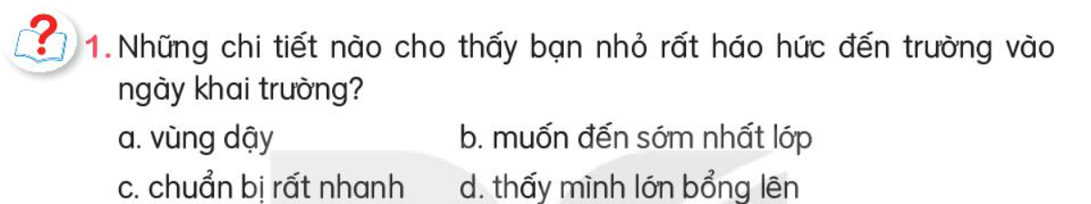
Em có cảm xúc gì khi đến trường vào ngày khai giảng?
Notes:
Bài giảng thiết kế bởi: Nguyễn Thị Tuyết Nga – TH Mai Động – Hoàng Mai – HN.

Slide 18
2. Bạn ấy có thực hiện được mong muốn đến sớm nhất lớp không? Vì sao?
Bạn nhỏ không thực hiện được mong muốn đến sớm nhất lớp. Vì ngay khi đến cổng trường đã thấy mấy bạn cùng lớp đang líu ríu nói cười ở trong sân.
Notes:
Bài giảng thiết kế bởi: Nguyễn Thị Tuyết Nga – TH Mai Động – Hoàng Mai – HN.

Slide 19
3. Bạn ấy nhận ra mình thay đổi như thế nào sau khi lên lớp 2?
Bạn nhỏ thấy mình lớn bổng lên trước các em học sinh lớp một.
Notes:
Bài giảng thiết kế bởi: Nguyễn Thị Tuyết Nga – TH Mai Động – Hoàng Mai – HN.

Slide 20

Các em thấy mình có gì khác so với khi các em vào lớp 1?
Về học tập như thế nào?
Về quan hệ bạn bè như thế nào?
Tình cảm với thầy cô?
Tình cảm với trường lớp?

Slide 21
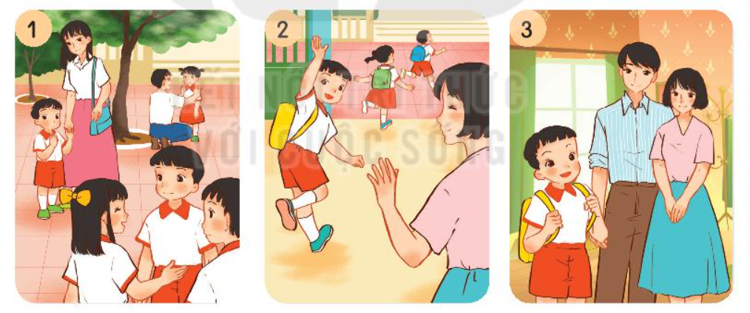
4. Tìm tranh thích hợp với mỗi đoạn trong bài đọc.
3
2
1
Các bạn nhỏ gặp nhau trên sân trường.
Bạn nhỏ chào mẹ để chạy vào trong cổng trường.
Bạn nhỏ đã chuẩn bị xong mọi thứ để đến trường.
Notes:
Bài giảng thiết kế bởi: Nguyễn Thị Tuyết Nga – TH Mai Động – Hoàng Mai – HN.

Slide 22
Notes:
Bài giảng thiết kế bởi: Nguyễn Thị Tuyết Nga – TH Mai Động – Hoàng Mai – HN.

Slide 23
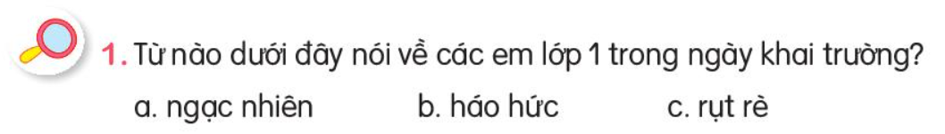
- Tại sao con lại chọn đáp án c?

Slide 24
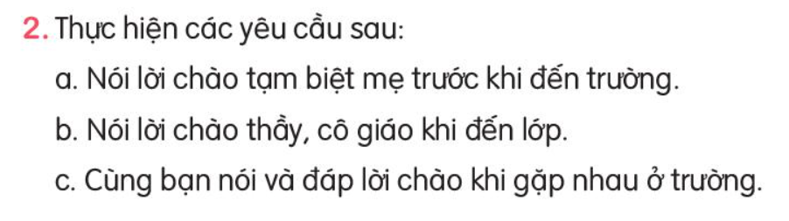
Nhó 2
a) VD: Con chào mẹ, con đi học đây ạ.
b) VD: Con chào thầy ạ.
c) VD: Chào bạn.
- Chào bạn, …

